Slide 1




ARGENTINA 2002
Buenos Aires, 26 Noviembre, 2002

Slide 2
La Economía argentina finalizó el año 2001 en una de las peores crisis de toda su historia contemporánea.
Gráficamente podemos resumirlo:

Slide 3
What Happened ?
Pesification
Default on Public Debt
“Corralito” (freezing
of bank deposits)
Devaluation
Argentina
2002
Inflation
Abandonment of
Convertibility
Freezing of Tariffs
(Public Services)
Exchange Controls
Expansion of Provincial
“quasi - currencies”

Slide 4



ARGENTINE REGULATIONS - evolution
La evolución de Leyes, Decretos, Comunicaciones del BCRA y Resoluciones de la Secretaría de Comercio
TRIAL AND ERROR
UNCLEAR RULES
Herramientas para contener la fuga de capitales
shows
UNTIDINESS
UNCERTAINTIES
Function name

Slide 5
Ley de Emergencia Pública:
Evolución
Decreto 1570/01 Limita transferencias al extranjero salvo las de Comercio Exterior.
Decreto 1606/01 Restablece obligación del ingreso de divisas
Resol. SC270/01 Establece plazos mínimos para pagos
Resol. SC269/01 Establece plazos máximos para ingreso de divisas

Slide 6
Principales Consecuencias de la Devaluación:
On Balance Sheets
- Peso receivables, diluted in dollar terms
- Government bonds, defaulted
Assets - Private bonds, defaulted
- Fixed Assets, diluted in dollar terms
- Tax losses carryfowards:exposed to dilution (inflation)
- Peso debts, diluted in dollar terms
Liabilities - Dollar debts (under Argentine Law):pesified + CER
- Dollar debts (under foreign law) :remain in dollar
  Valuation of assets
  Adjustment for inflation
  Negative net worth
PN

Slide 7
Principales Consecuencias de la Devaluación
On P&L
- Improved revenues in Pesos
Exports
- Most debts are in real dollars
- Lower volume of sales (recession)
Domestic
- Lower margins (b-brand, generics)

Slide 8
  Toda negociación de cambio sin intervención de institución autorizada
  Operar en cambios sin autorización
  Falsa declaración relacionada a operaciones de cambio
  Omisión de rectificar declaraciones o ajustes si la operación real fuere distinta a la denunciada
  Operación realizada por cantidad, moneda, cotización o plazos distintos de lo establecido por las normas
  Todo acto u omisión que infrinja las normas sobre cambios
FIGURAS
PENALES

Slide 9
Multa = hasta diez veces el monto
Sanciones
Prisión de 1 a 4 años (1° reincidencia)
Prisión de 1 a 8 años (2° reincidencia)
+ Suspensión para operar en cambios (10 años)

Slide 10
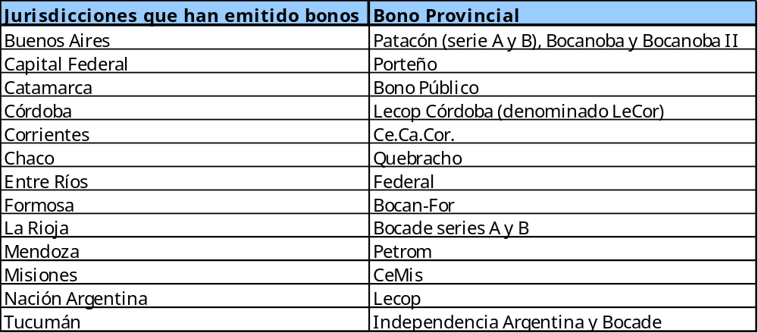
Destrucción de la Moneda por la proliferación de medios de pago
Letras de Tesorería que funcionan como monedas

Slide 11
Bonos Provinciales
Aconcagua Neuquén
Becor San Juan
Río Negro Salteño
Bosafi Tucu2
Boso Tucu3
Cedepir Tucu5
Cemis
Form
Formosa

Slide 12
Bonos Municipales
Hurligham
Ituzaingo
J.C.Paz
Malvinas
Moron
Munitucu
Resistencia

